Slide 1
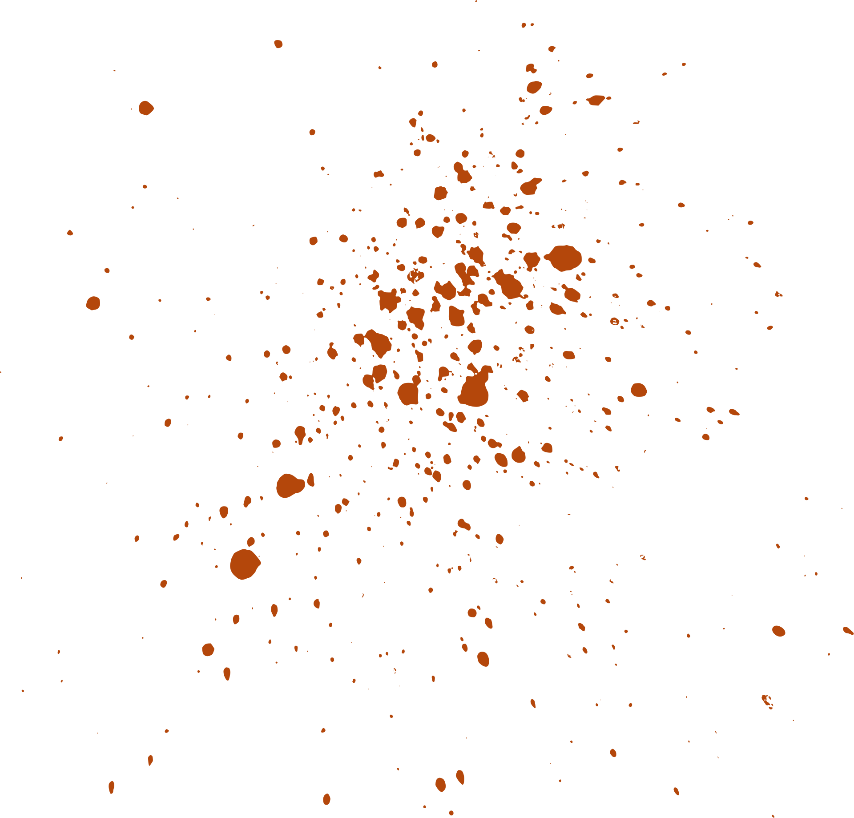
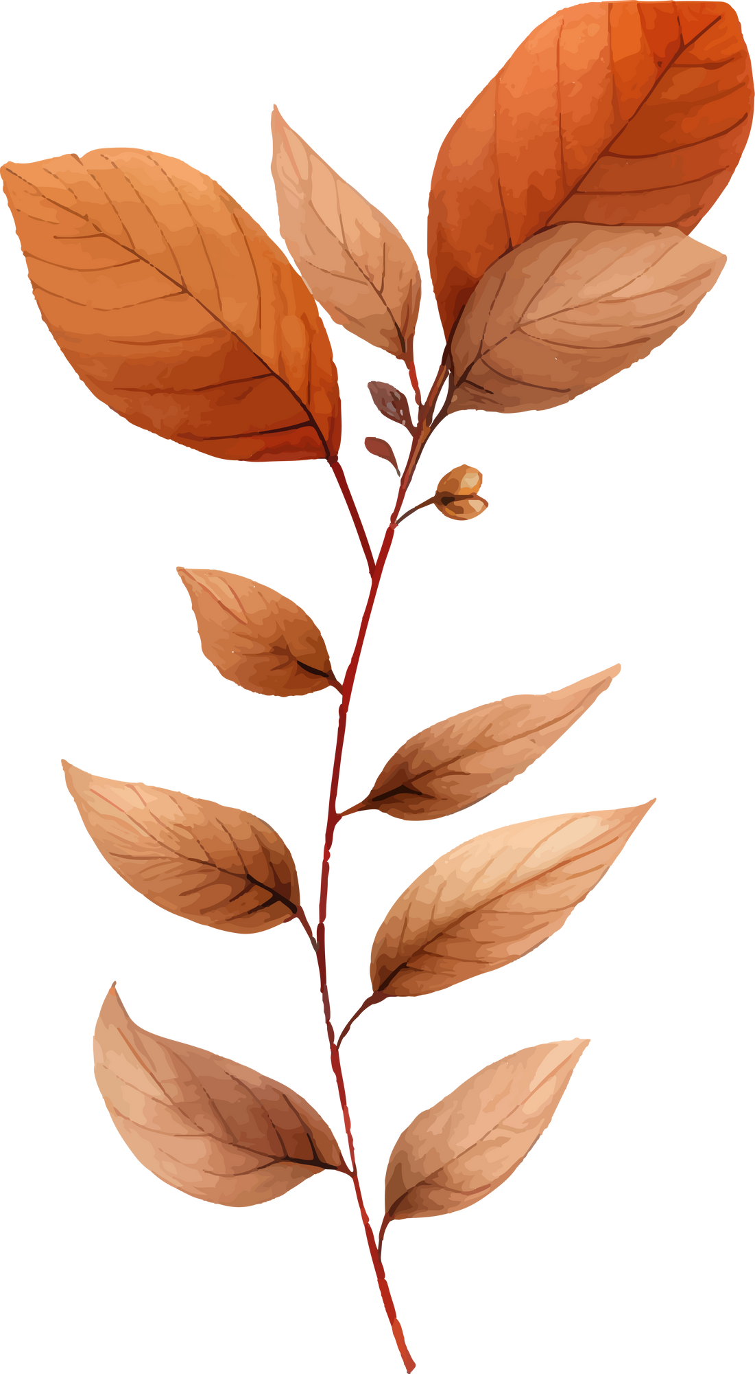


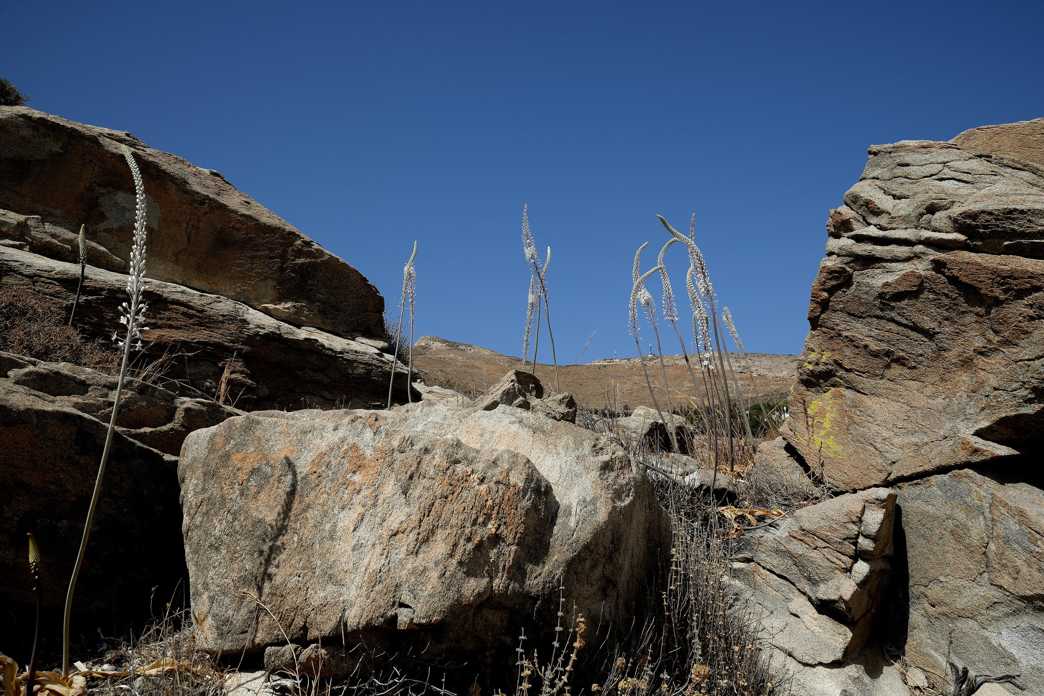



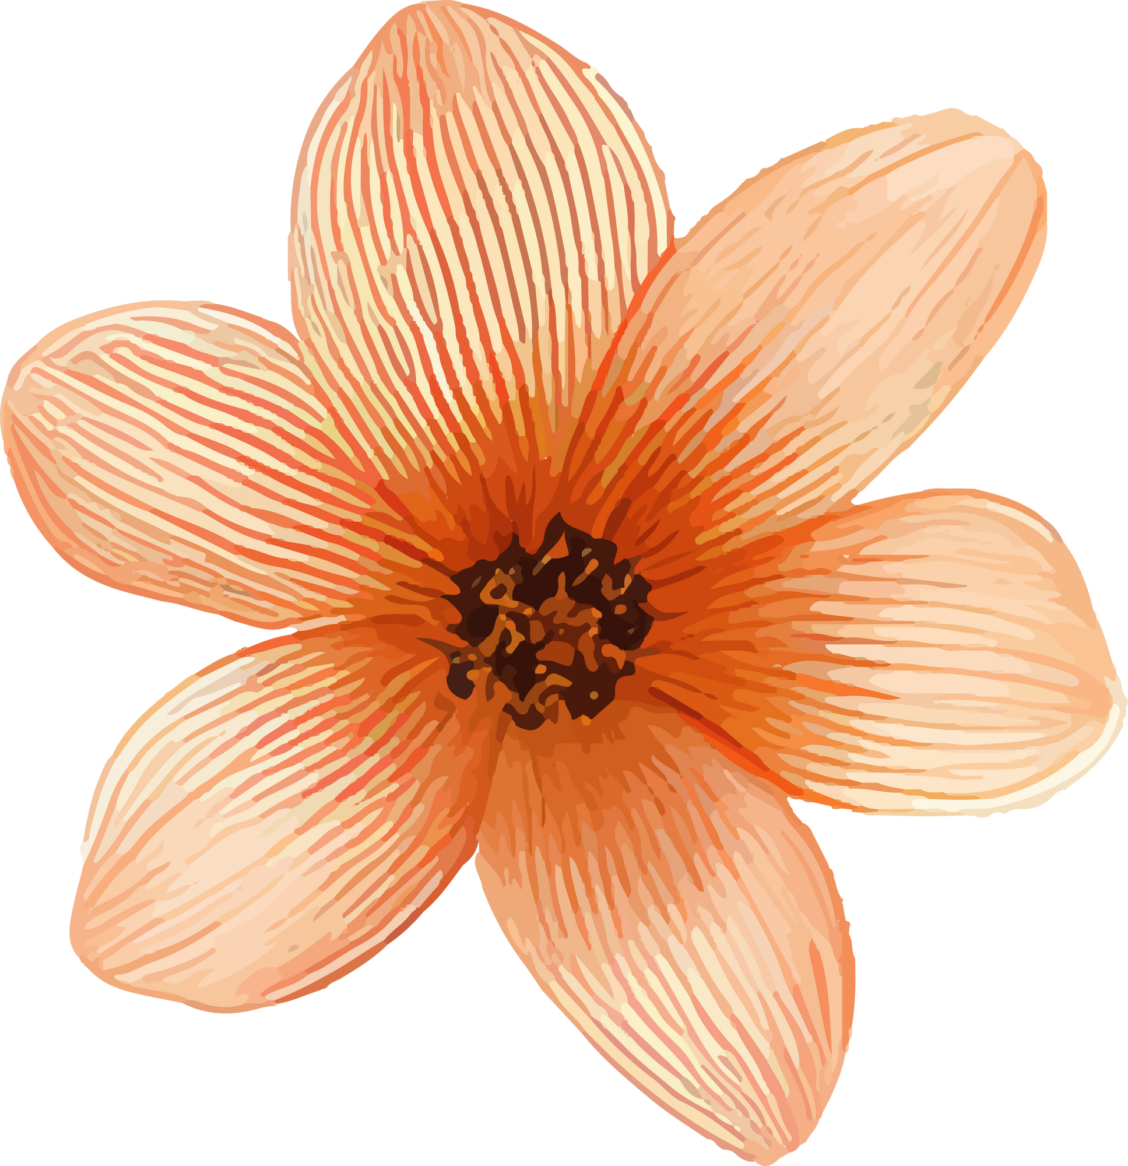
נחשו על מה נדבר היום?

Slide 2
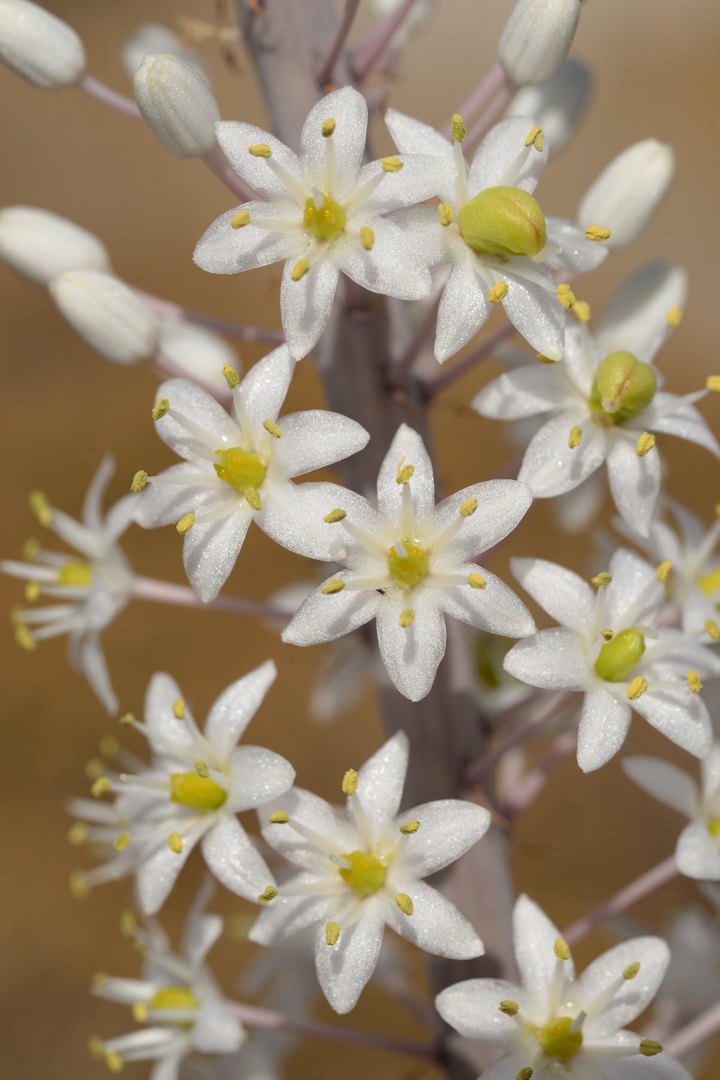

Slide 3
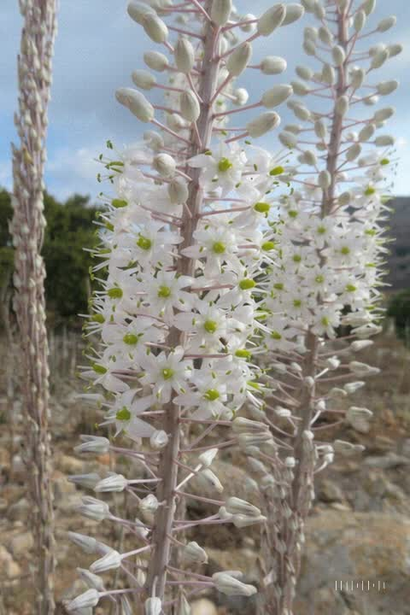
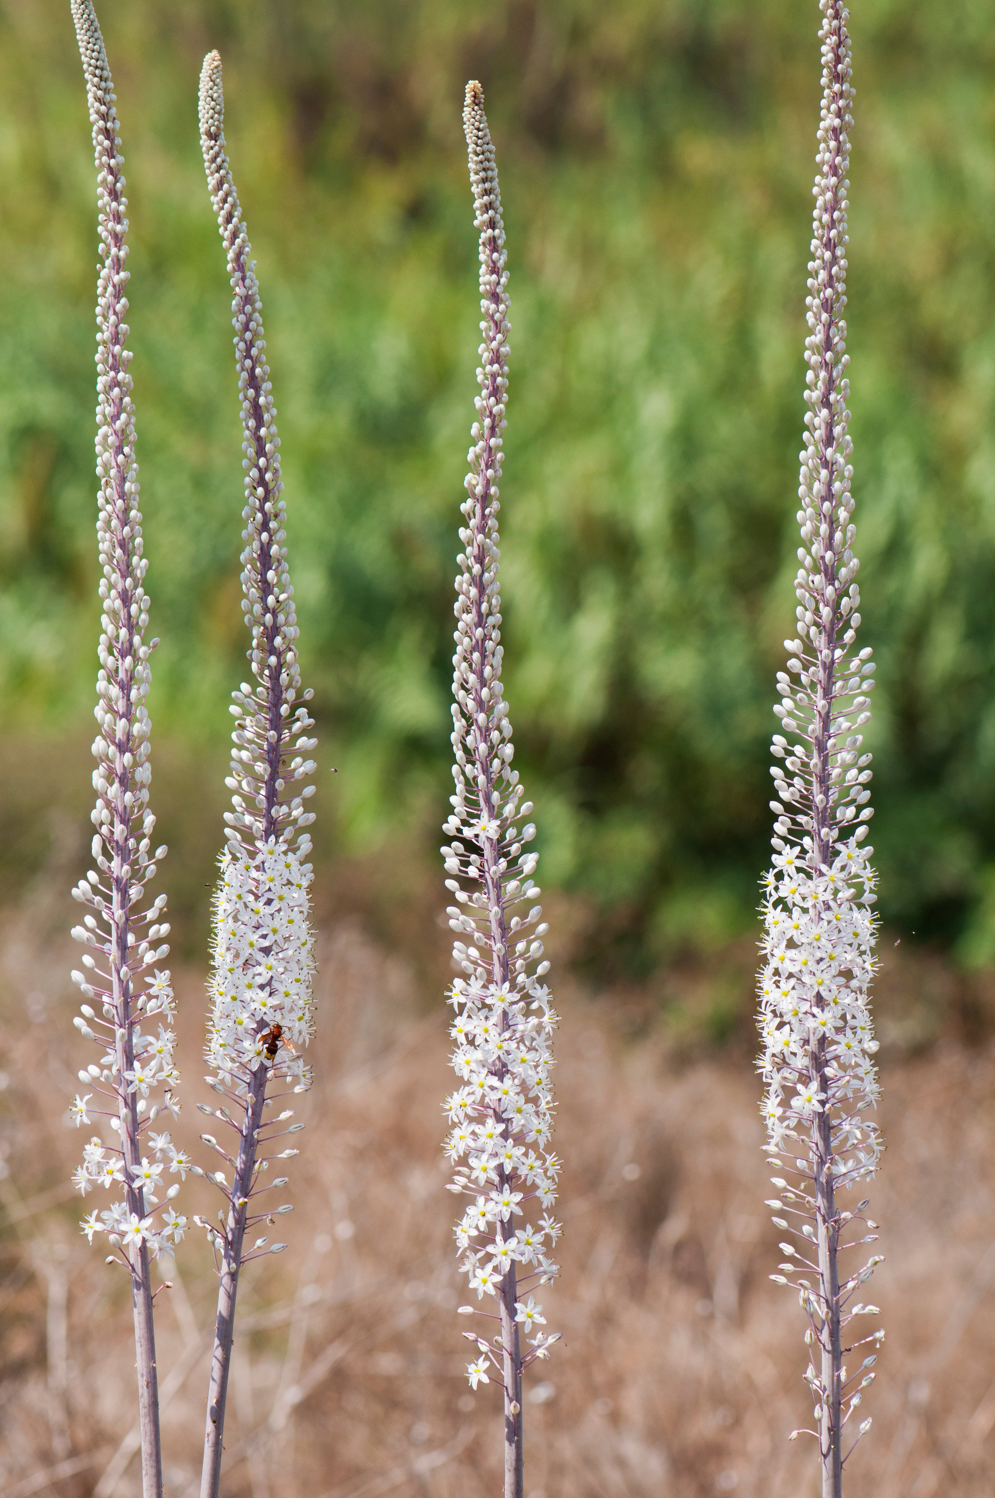

Slide 5

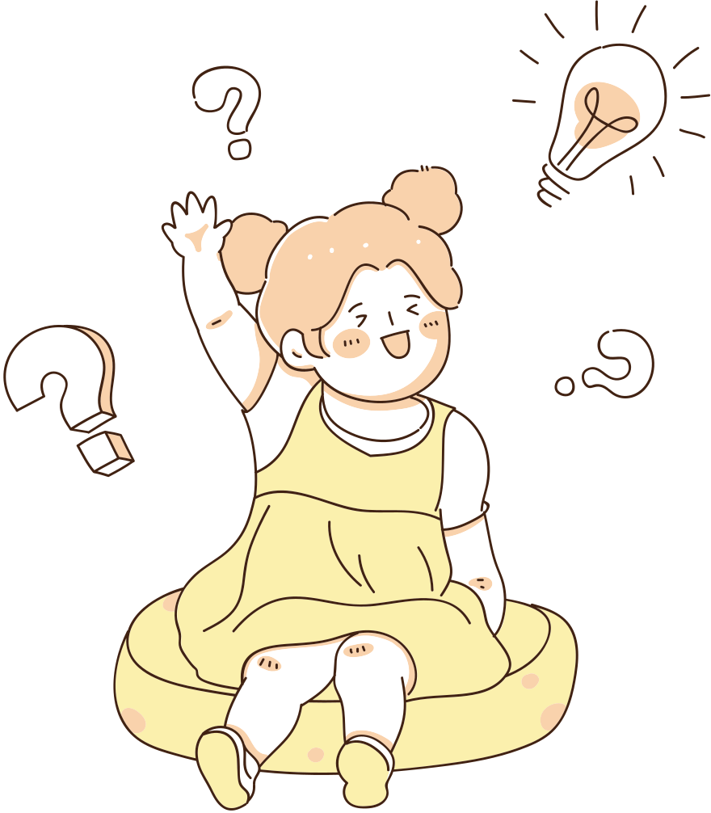

ניחשתם?

Slide 6
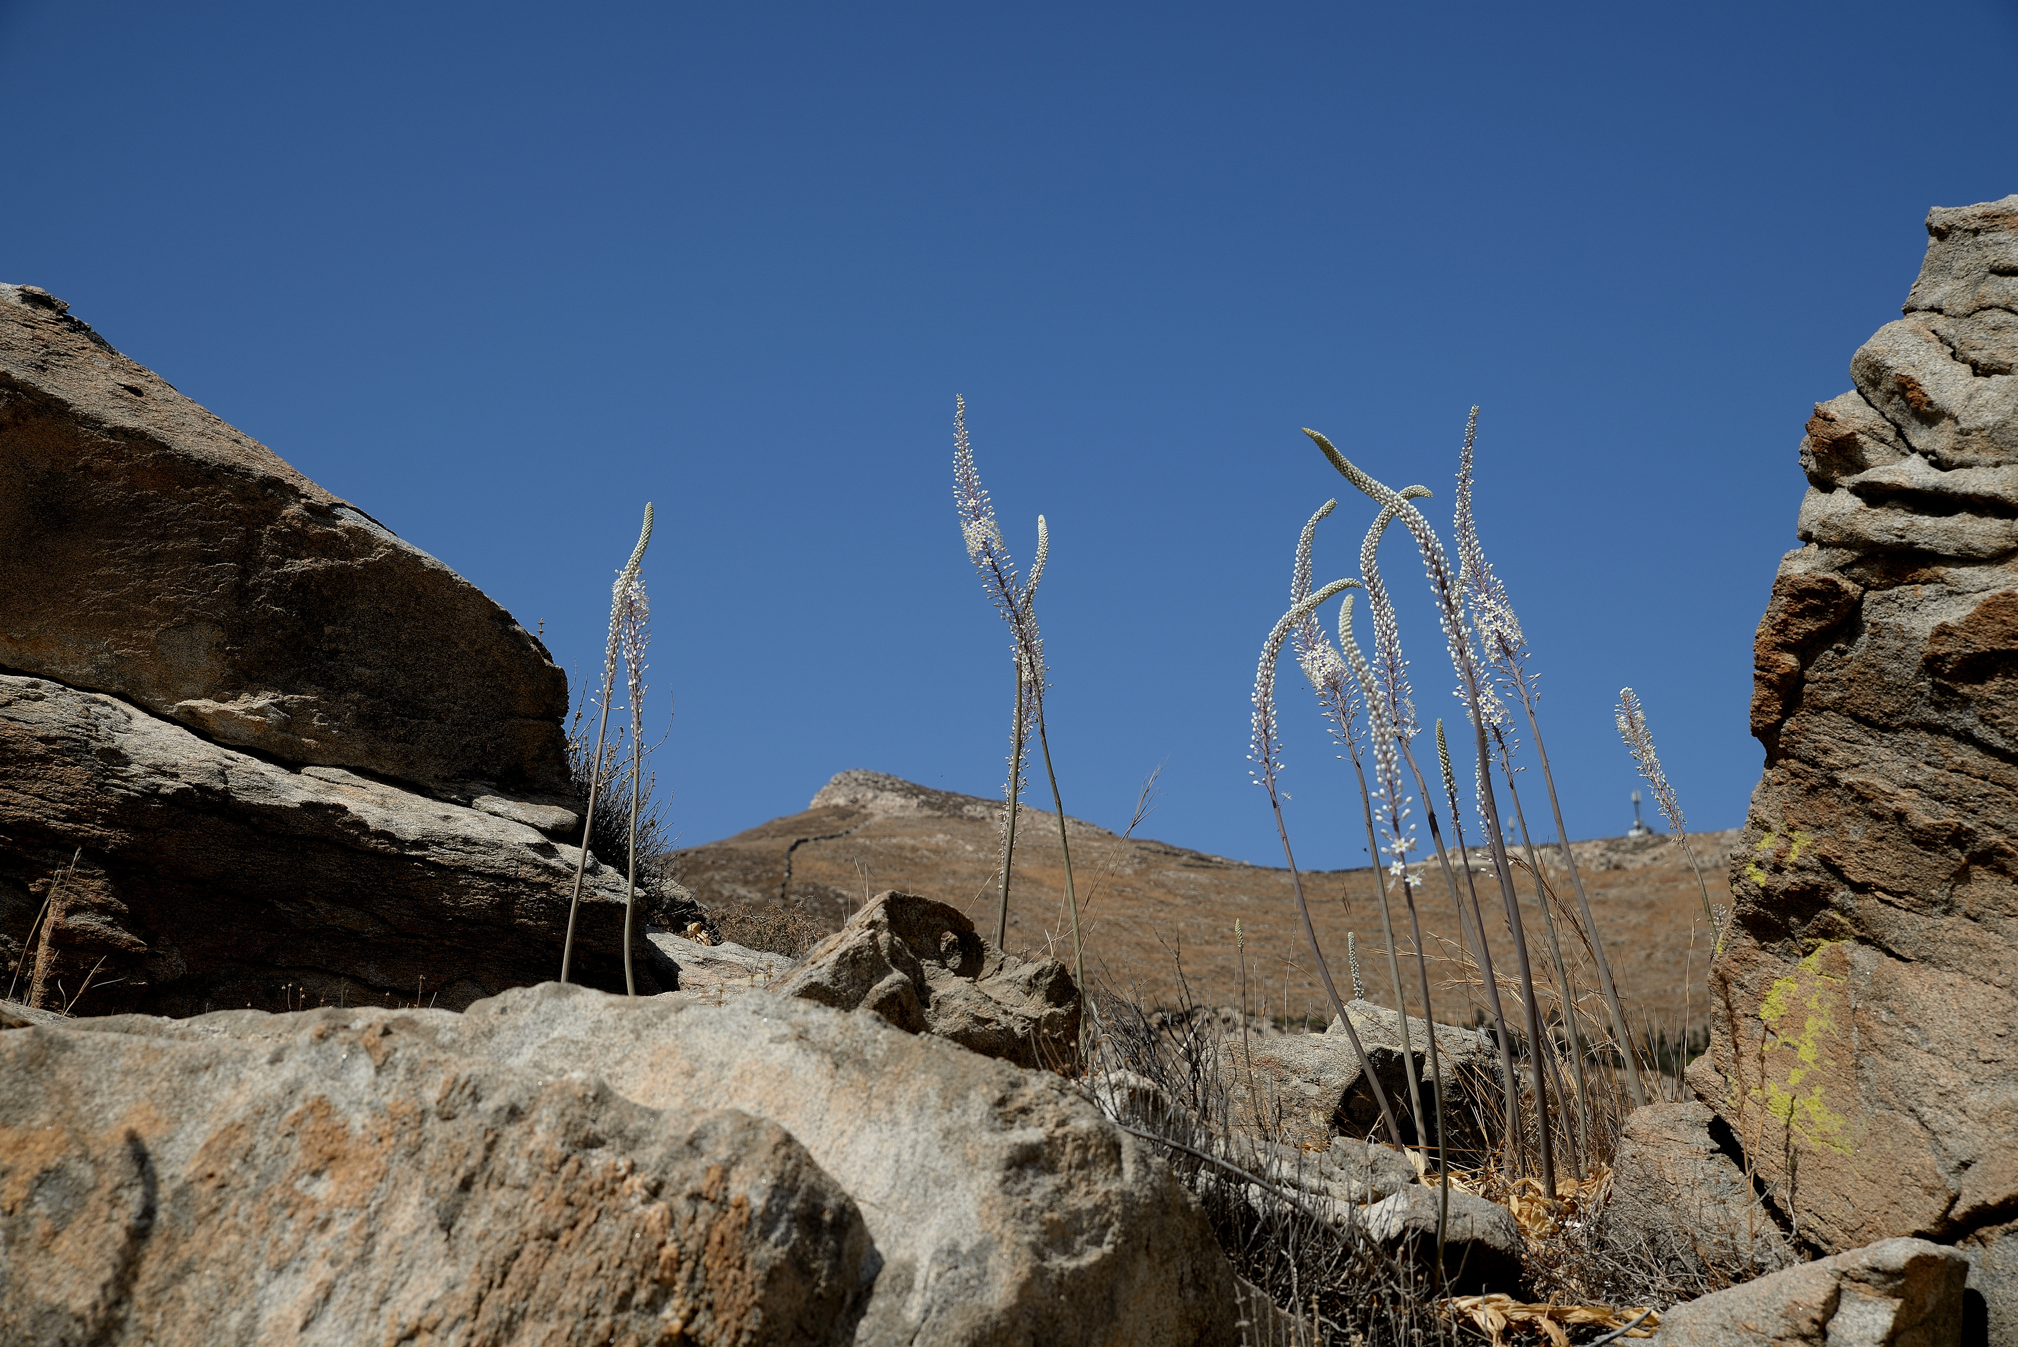
נדבר על
החצב!

Slide 7
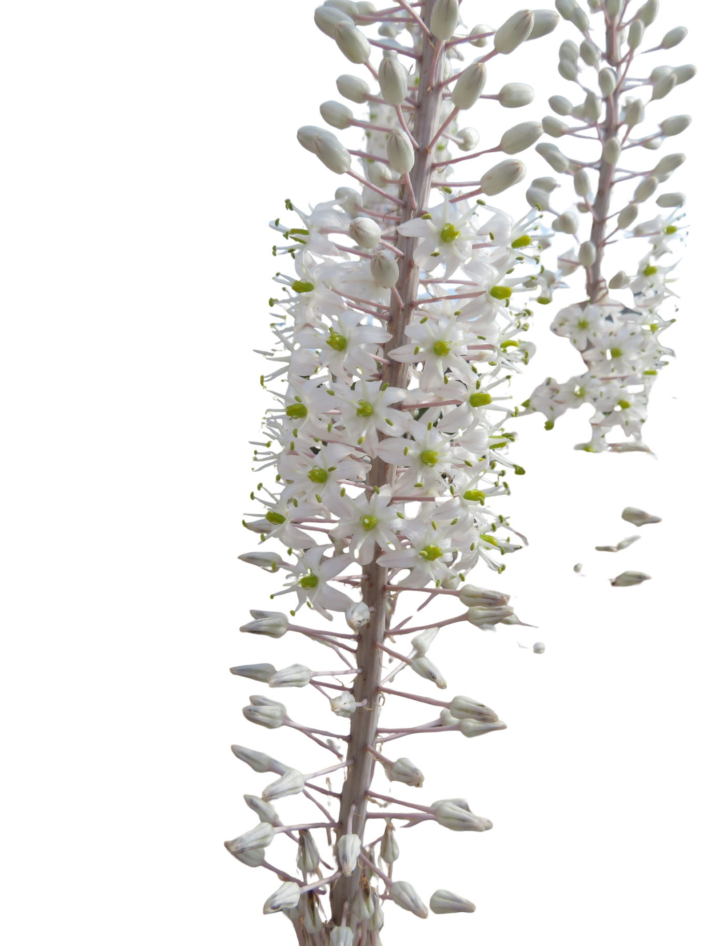
קטע מידע
למה החצב פורח ראשון?
כשהסתיו מתקרב, החצב מתחיל לפרוח.
החצב הוא פרח גבוה עם פרחים לבנים קטנים. הוא מופיע בשדות, בגבעות וגם ליד בתי ספר.
מה שמיוחד בחצב הוא שהוא פורח עוד לפני שיורד הגשם הראשון.
לחצב יש בצל גדול, הנמצא בתוך האדמה. בתוך הבצל אגורים חומרי תשמורת מהחורף הקודם. כך החצב יכול לפרוח כשהאדמה עדיין יבשה.
כשהחצב פורח, מגיעים אליו מאביקים, כמו דבורים ועשים.
הפריחה של החצב מזכירה לנו שהקיץ הסתיים והסתיו התחיל. לכן, בישראל רואים בחצב סימן לתחילת השנה, וגם לתחילת שנת הלימודים.

Slide 8
מילות השיר- כמו חצב
מילים: נעמי שמר
כמו חצב להתבצר
במעבה האדמה
ולחכות לסיומה
של העונה הכי חמה
ואחר כך להיתמר
וכעמוד עשן לבן
שמועה טובה להעביר
שהחגים כבר באוויר

Slide 9
כמו חצב
מילים: נעמי שמר
כמו חצב להתבצר
במעבה האדמה
ולחכות לסיומה
של העונה הכי חמה
ואחר כך להיתמר
וכעמוד עשן לבן
שמועה טובה להעביר
שהחגים כבר באוויר
{
לאיזה חלק של הצמח הכוונה?
{
לאיזה חלק בצמח הכוונה?
איזו עונה?
{
אילו חגים?
{

Slide 10
כמו חצב
מילים: נעמי שמר
כמו חצב להתבצר
במעבה האדמה
ולחכות לסיומה
של העונה הכי חמה
ואחר כך להיתמר
וכעמוד עשן לבן
שמועה טובה להעביר
שהחגים כבר באוויר
{
הבצל
לאיזה חלק של הצמח הכוונה?
{
לאיזה חלק בצמח הכוונה?
קיץ
איזו עונה?
{
עמוד התפרחת
אילו חגים?
{
חגי תשרי

Slide 11
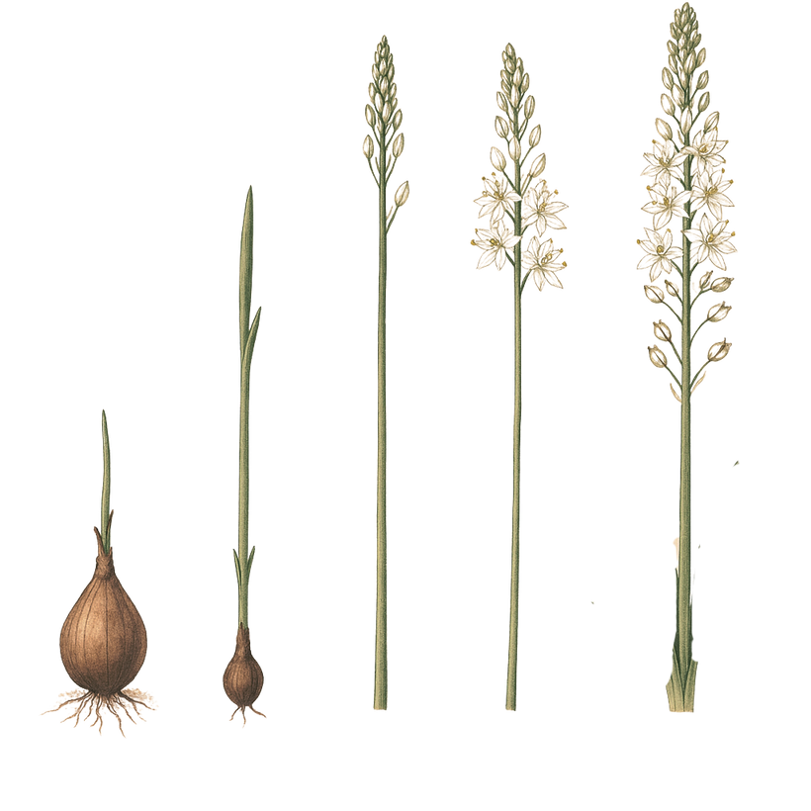
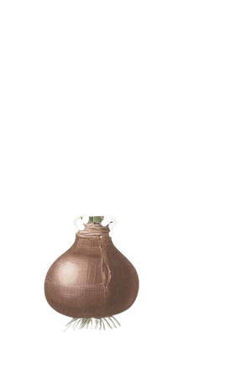
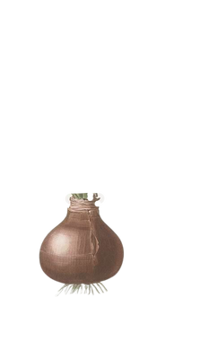


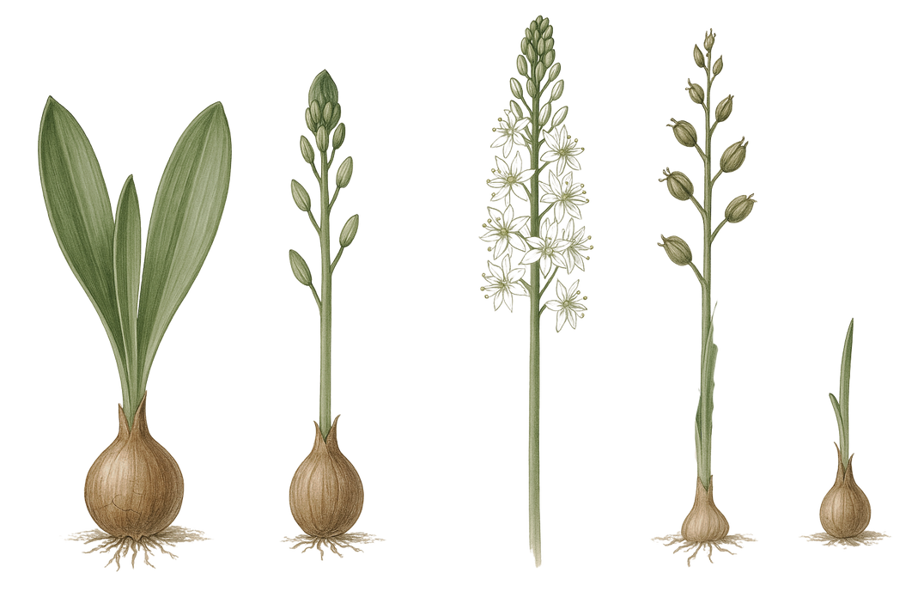
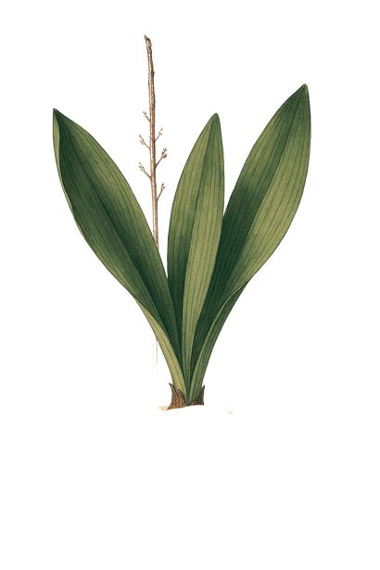
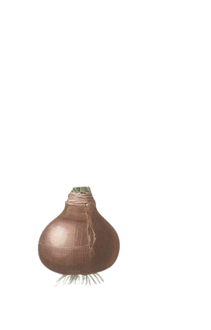
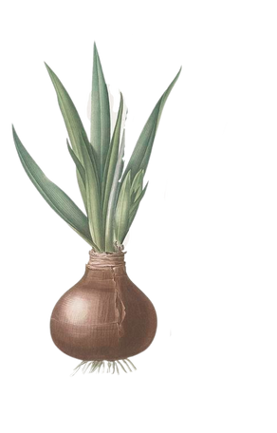
מי מסתתר?
סדרו את שלבי הצמיחה של החצב החל מאוגוסט וגלו מי מסתתר בחידה.
1. שלב התרדמה: בצל החצב ללא עלים
2. נביטה: נבט ירוק יוצא מהבצל
3. התארכות הגבעול: הבצל מנץ עמוד תפרחת עם ניצנים
4. התחלת הפריחה: מתחתית התפרחת
5. התקדמות הפריחה: הפריחה מתקדמת כלפי מעלה
6. אחרי הפריחה: מהפרחים מתפתחים פירות עם זרעים,
הבצל מתרוקן מחומרי התשמורת
7. שלב העלים: עמוד התפרחת מתייבש והחצב מצמיח
עלים, שמעבירים לבצל חומרי תשמורת לקראת התרדמה הבאה
ב
מ
צ
ח
י
צ
ו

Slide 12
מי מסתתר?
סדרו את שלבי הצמיחה של החצב החל מאוגוסט וגלו מי מסתתר בחידה.
1. שלב התרדמה: בצל החצב ללא עלים
2. נביטה: נבט ירוק יוצא מהבצל
3. התארכות הגבעול: הבצל מנץ עמוד תפרחת עם ניצנים
4. התחלת הפריחה: מתחתית התפרחת
5. התקדמות הפריחה: הפריחה מתקדמת כלפי מעלה
6. אחרי הפריחה: מהפרחים מתפתחים פירות עם זרעים,
הבצל מתרוקן מחומרי התשמורת
7. שלב העלים: עמוד התפרחת מתייבש והחצב מצמיח
עלים, שמעבירים לבצל חומרי תשמורת לקראת התרדמה הבאה
ב
צ
ח
י
ו
צ
מ
י
ו
צ
מ
ב
צ
ח

